Slide 1
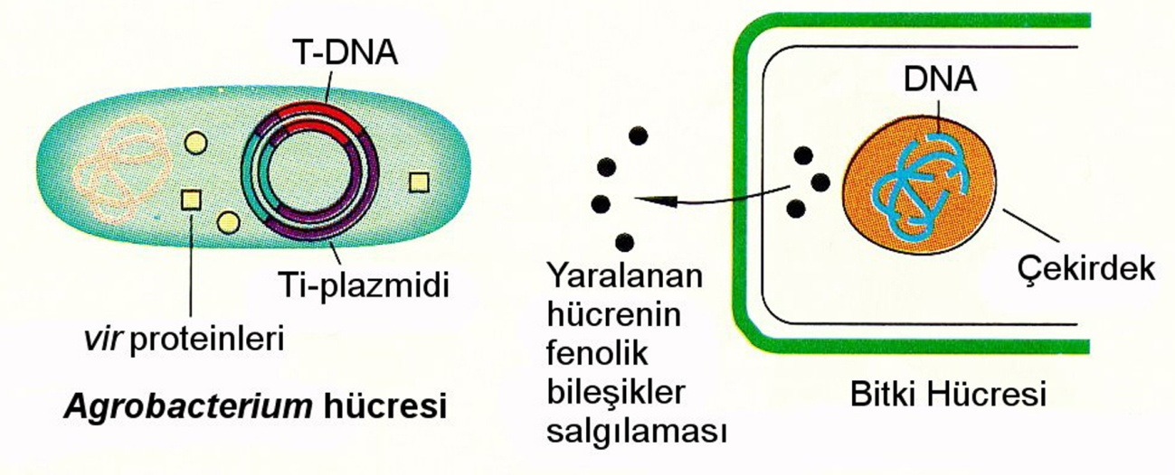
İŞLEYİŞİ
Agrobacterium tumefaciens Aracılığıyla Bitkilere Gen Aktarımı
Yaralanan bitki fenolik bileşikler salgılar. Fenolik bileşikleri algılayan Agrobacterium bakterisi bitkinin yaralanmış hücrelerine tutunur. Bitkinin hücre duvarına tutunan bakteri hücresine fenolik bileşikler girerek vir genlerini aktif hale getirir. Vir bölgesi 7 adet operon içerir. Bunlardan VirA, VirB, VirD ve VirG gen aktarımı için mutlak gerekli olup, geri kalan VirC, VirE ve VirF operonları yalnızca bazı türlere gen aktarımında gereklidir.

Slide 2
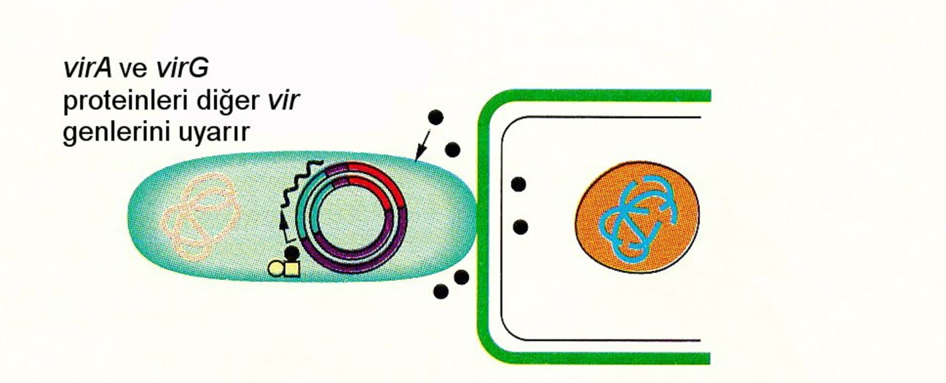
İŞLEYİŞİ
Agrobacterium tumefaciens Aracılığıyla Bitkilere Gen Aktarımı
Vir genlerinin uyarılmasının ardından, T-DNA’nın alt sarmalı, VirD1 ve VirD2 genlerinin ürettiği bir endonükleaz enzimi tarafından alt sınır bölgesinden kesilir.

Slide 3
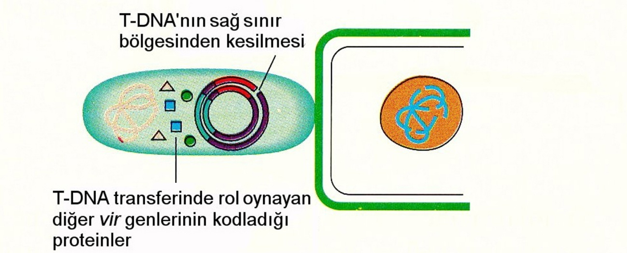
İŞLEYİŞİ
Agrobacterium tumefaciens Aracılığıyla Bitkilere Gen Aktarımı
VirD2 proteini, sağ sınır bölgesinin 5′ ucuna bağlanarak T-iplikçiğinin serbest kalmasını sağlar. Serbest kalan tek sarmal T-DNA, VirE proteini tarafından kaplanarak ortamda bulunan nükleaz enzimlerinin olumsuz etkilerinden korunur. VirD2 proteini, T-DNA’nın bitki hücrelerine aktarılmasında rol oynarken, VirB proteininin bakterinin hücre zarında T-DNA’nın geçebileceği büyüklükte bir açıklık oluşturduğu düşünülmektedir.

Slide 4
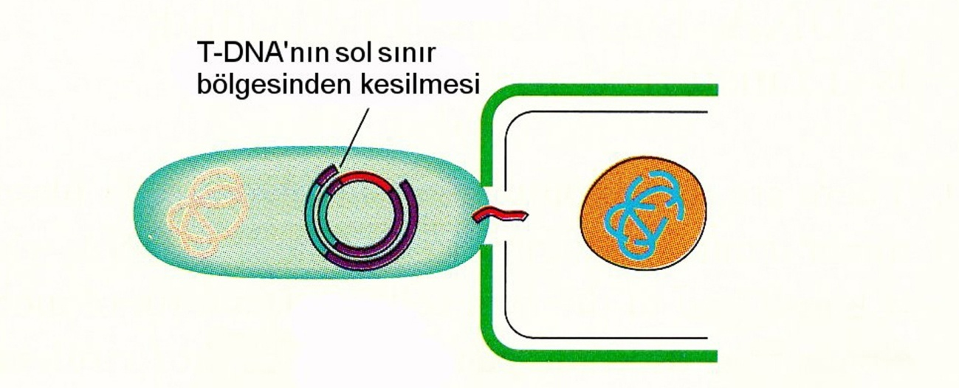
İŞLEYİŞİ
Agrobacterium tumefaciens Aracılığıyla Bitkilere Gen Aktarımı
Bitki hücresine giren T-DNA, hücre çekirdeğine VirD proteinince taşınmakta, çekirdek içine alınmasında VirE2 proteininin rol oynadığı tahmin edilmektedir. Böylece bitki hücre çekirdeğine giren T-DNA, bir veya birkaç kopya halinde rastgele bitki kromozomuyla birleşmektedir.

Slide 5
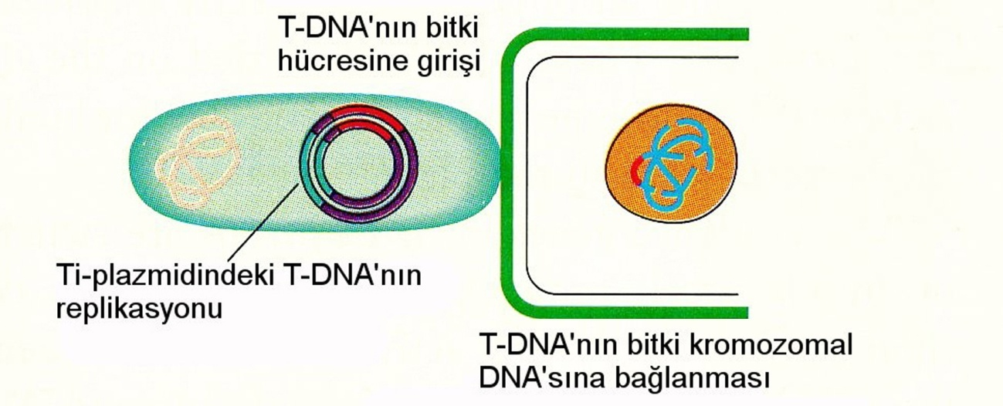
İŞLEYİŞİ
Agrobacterium tumefaciens Aracılığıyla Bitkilere Gen Aktarımı
Bitki hücresine giren T-DNA, hücre çekirdeğine VirD proteinince taşınmakta, çekirdek içine alınmasında VirE2 proteininin rol oynadığı tahmin edilmektedir. Böylece bitki hücre çekirdeğine giren T-DNA, bir veya birkaç kopya halinde rastgele bitki kromozomuyla birleşmektedir.

Slide 6
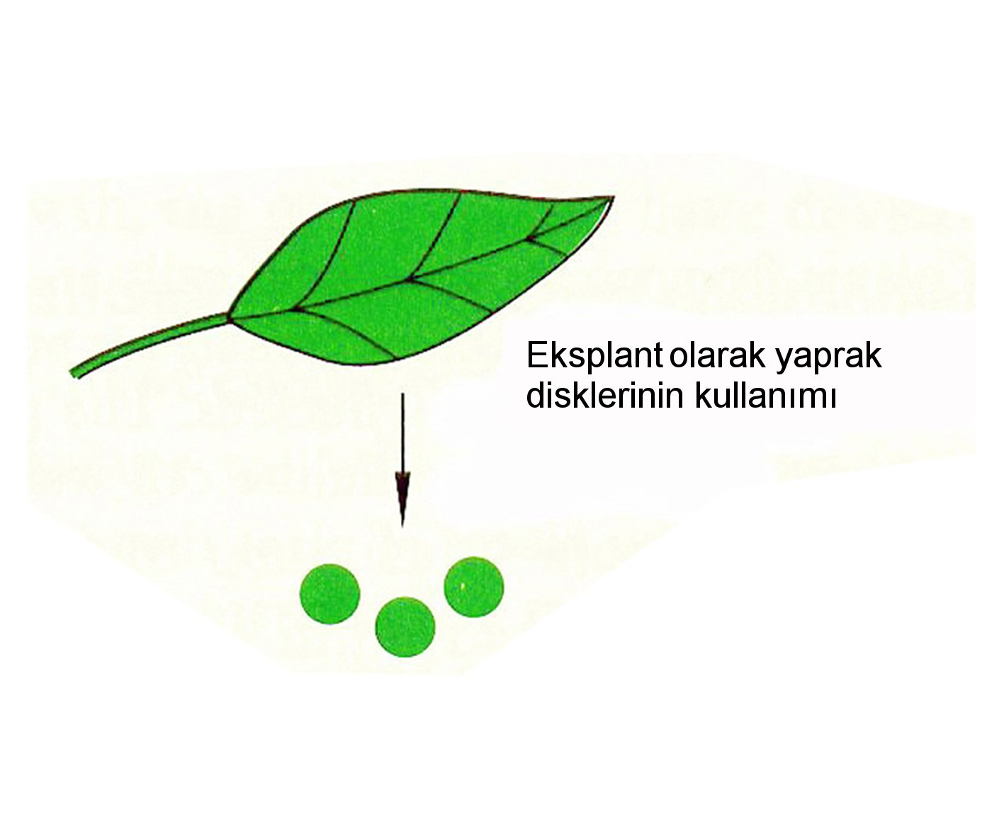
UYGULAMA
Agrobacterium tumefaciens Aracılığıyla Bitkilere Gen Aktarımı

Slide 7
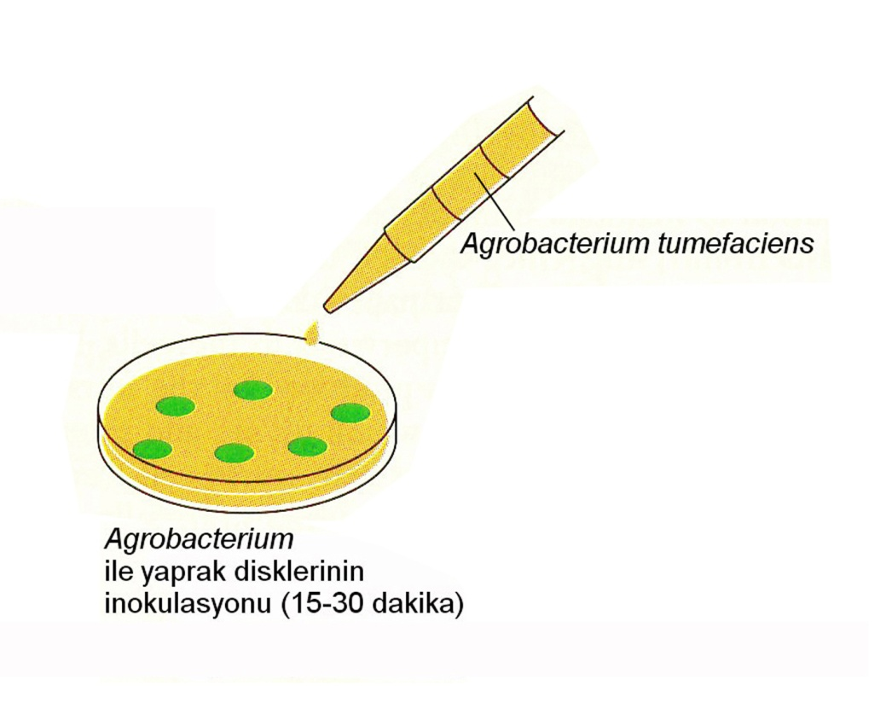
UYGULAMA
Agrobacterium tumefaciens Aracılığıyla Bitkilere Gen Aktarımı

Slide 8
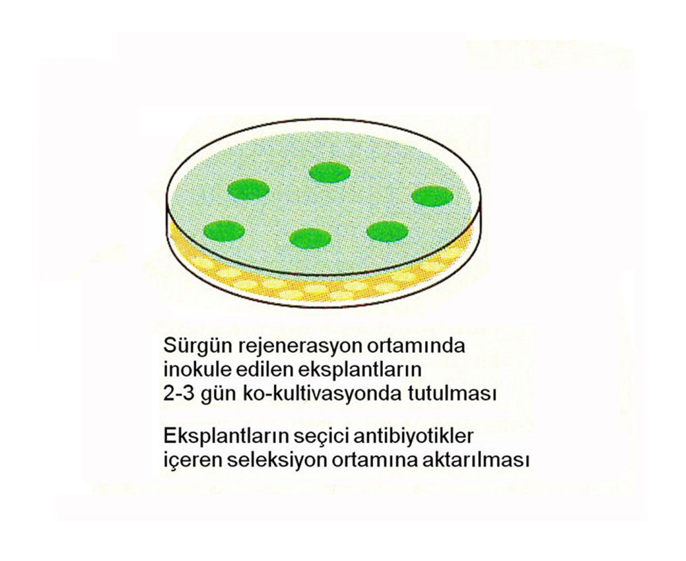
UYGULAMA
Agrobacterium tumefaciens Aracılığıyla Bitkilere Gen Aktarımı

